Slide 1
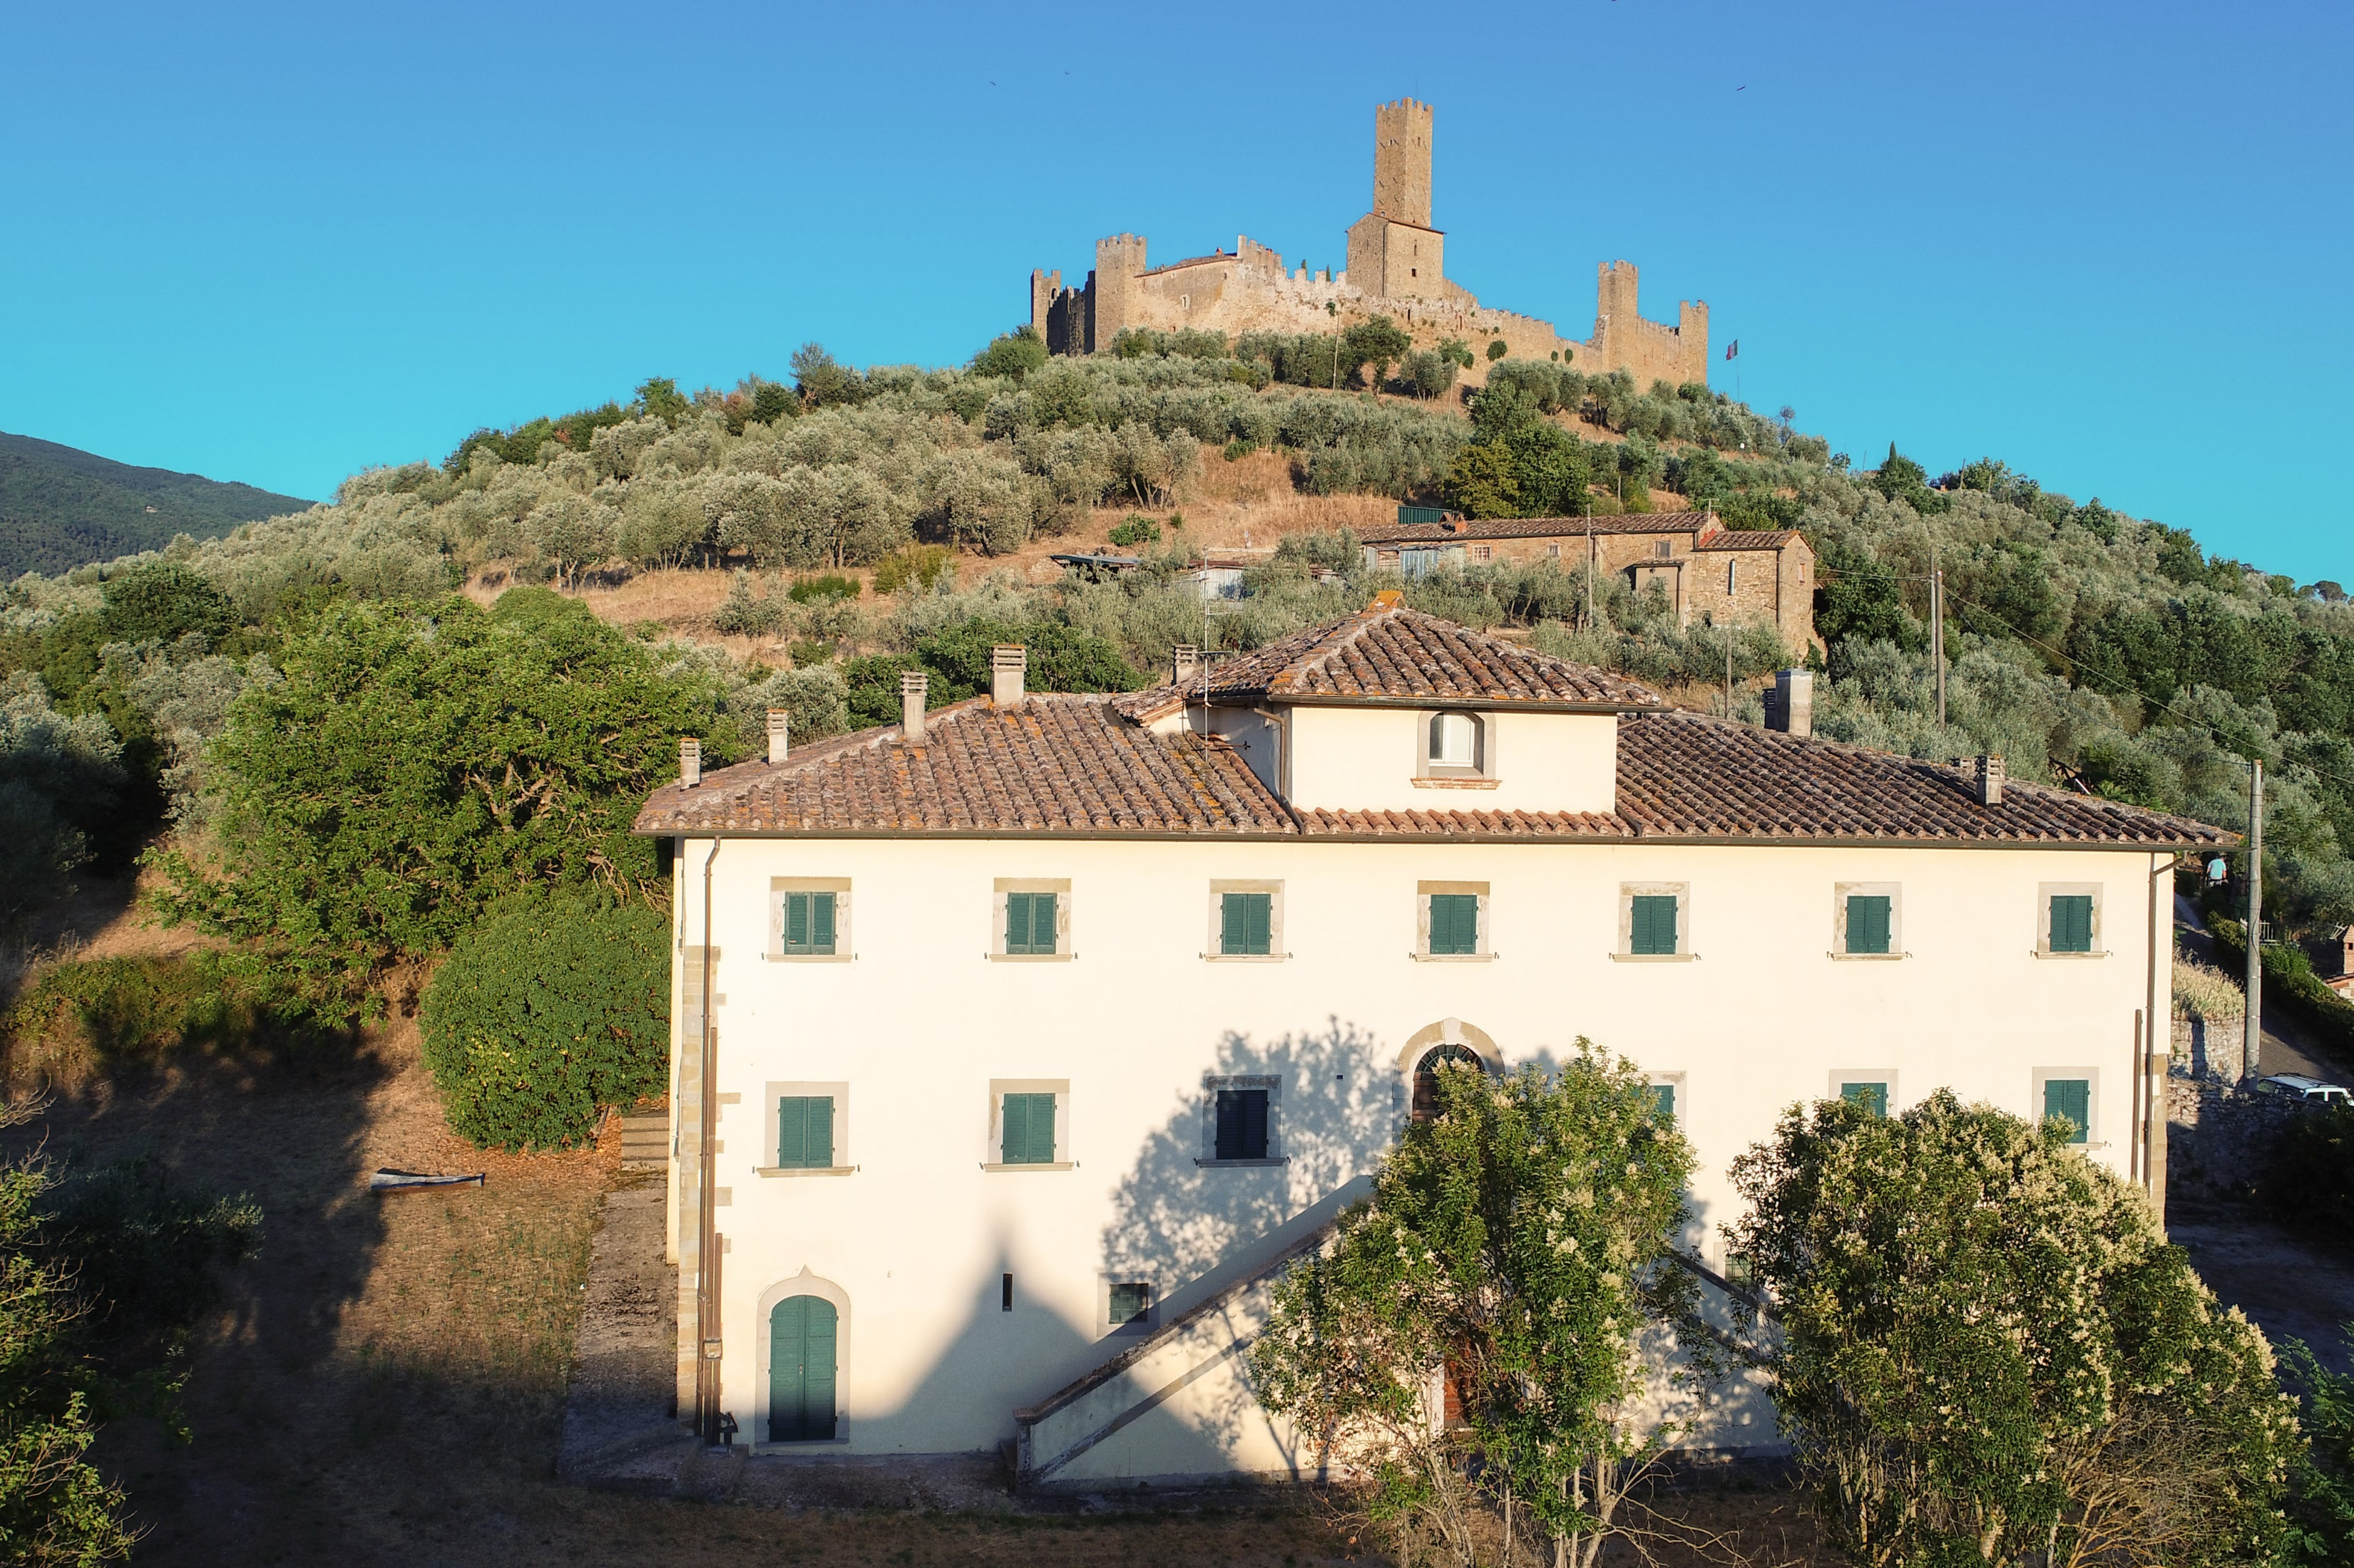
VILLA FELIGA
Castiglion Fiorentino | Arezzo | Toscana
€ 800.000
Compenso provvigionale: 4%

Slide 2
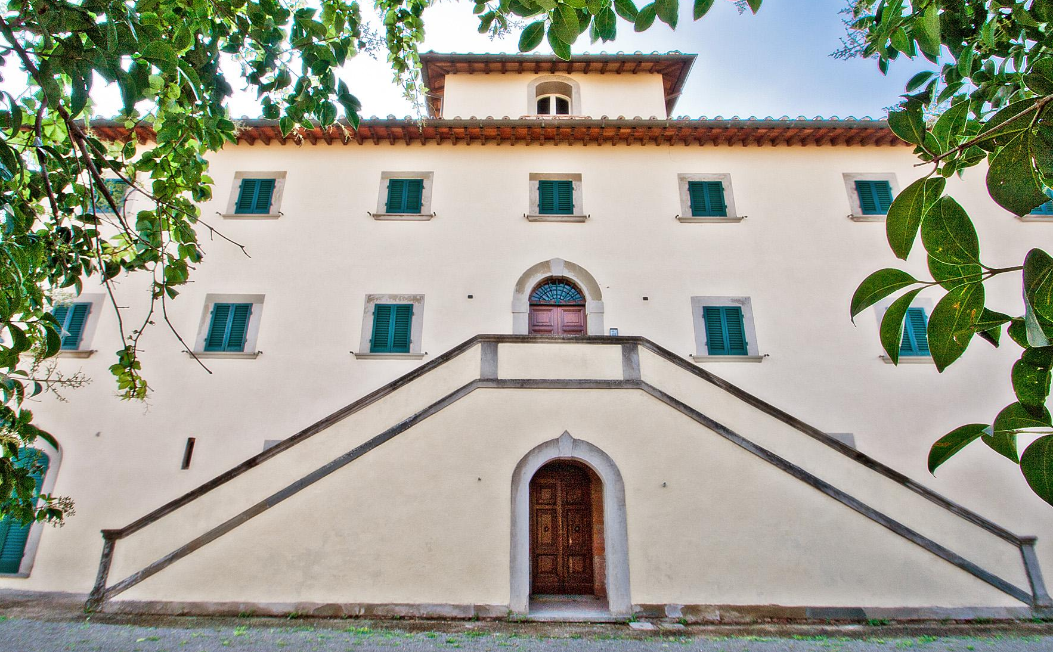
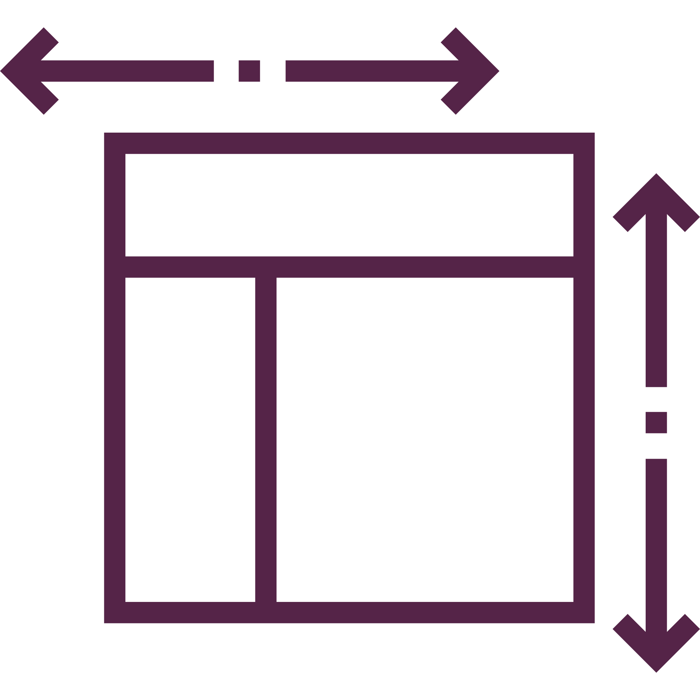
Villa su parco di 4000 mq in collina
Camere
9
Bagni
6
Coperta
760+90 mq
Scoperta
4000 mq
La Villa è suddivisa in 4 appartamenti su un grande parco si che si trova proprio sotto la collina del Castello di Montecchio.
La superficie lorda di pavimento della villa è di 760 mq da aggiungere a 90 mq lordi della casa del custode che fa sempre parte della vendita totale + 45 mq lordi della limonaia (giardino invernale) da ristrutturare internamente posta dietro la villa.
I 4 appartamenti sono abitabili da subito, la casetta del custode è da ristrutturare internamente (tetto e solai rifatti 6 anni fa con le tecniche toscane (travi in castagno e tabelle in cotto fatte a mano). Tipologie di rivestimento esterno: intonaco a calce naturale ecologica green.
Il parco di 4.000 mq ha 80 mq di olivi ed altre piante toscane.
Villa libera da vincoli ipotecari e dotata di relazione tecnica e catastale redatta da un tecnico specializzato in materia immobiliare. Ha un costo IMU esiguo rispetto alla grandezza; siamo su 1200 euro annui totali.
APE: D.
Prezzo leggermente trattabile.

Slide 3
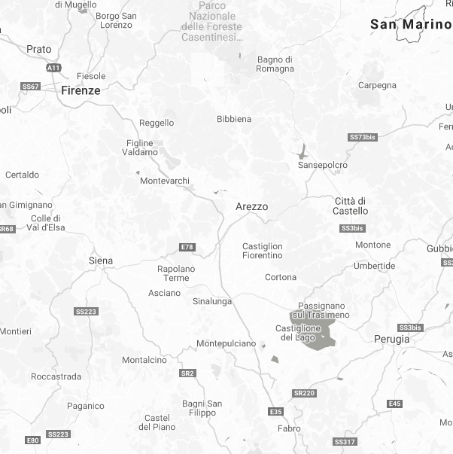
Distanze
DISTANZE:
Distanza dal paese di Castiglion Fiorentino (AR): km 3
Distanza da Cortona: km 9
Distanza aeroporto di Perugia: km 60
Distanza Aeroporto di Firenze: km 70

Slide 4
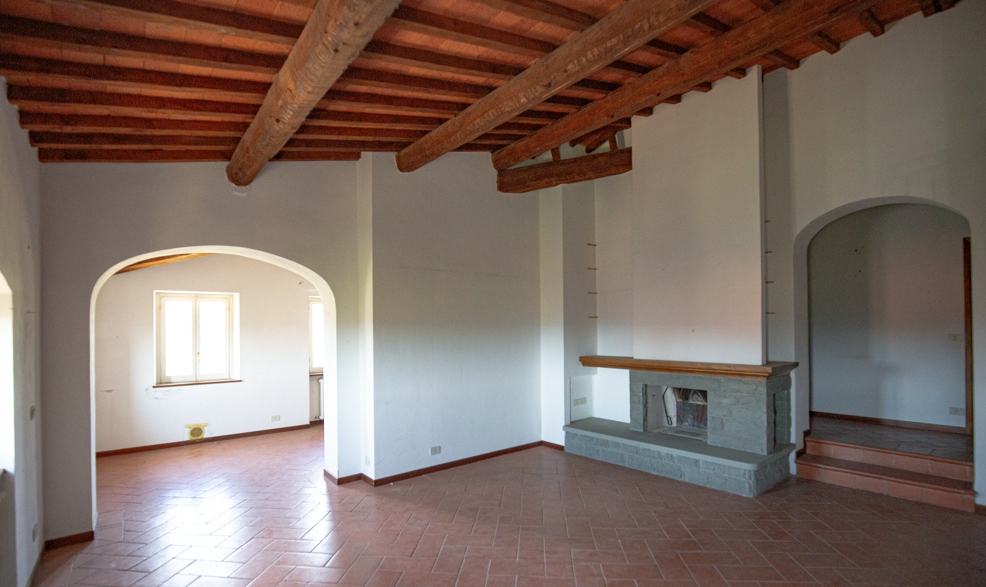
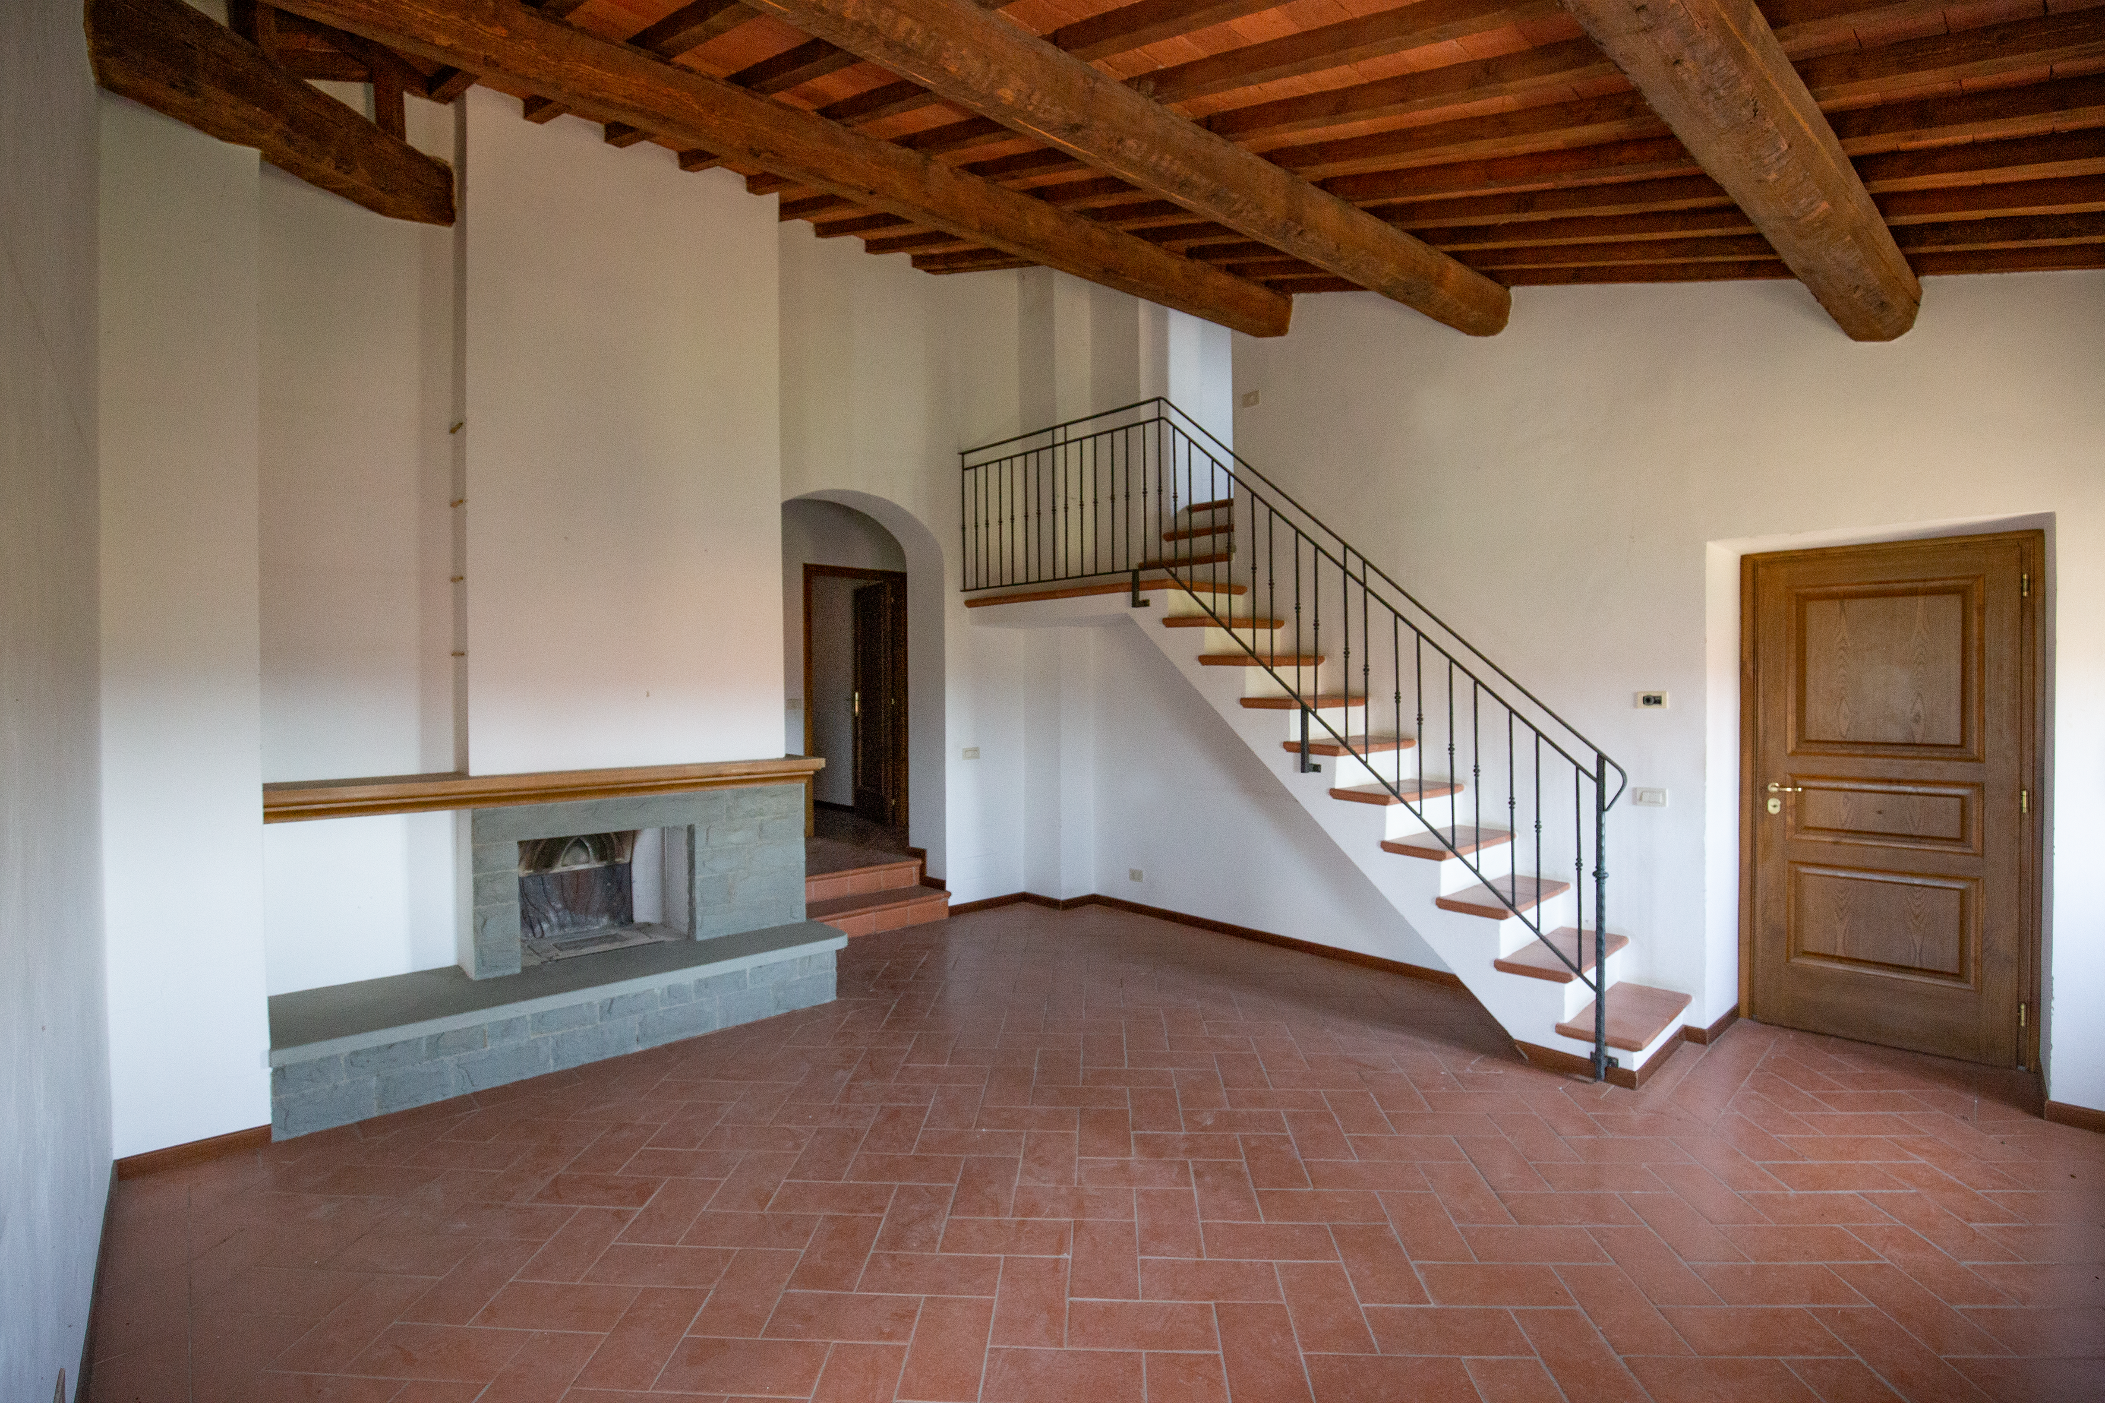

Slide 5
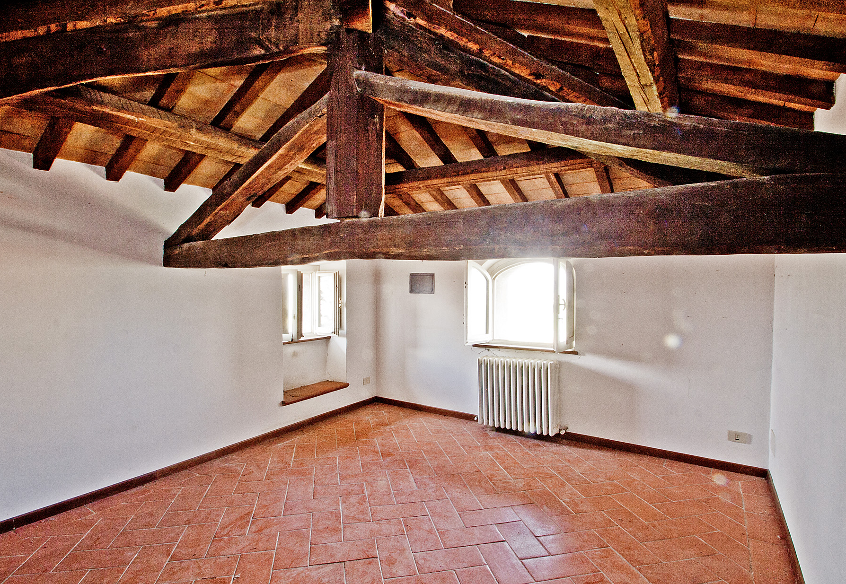
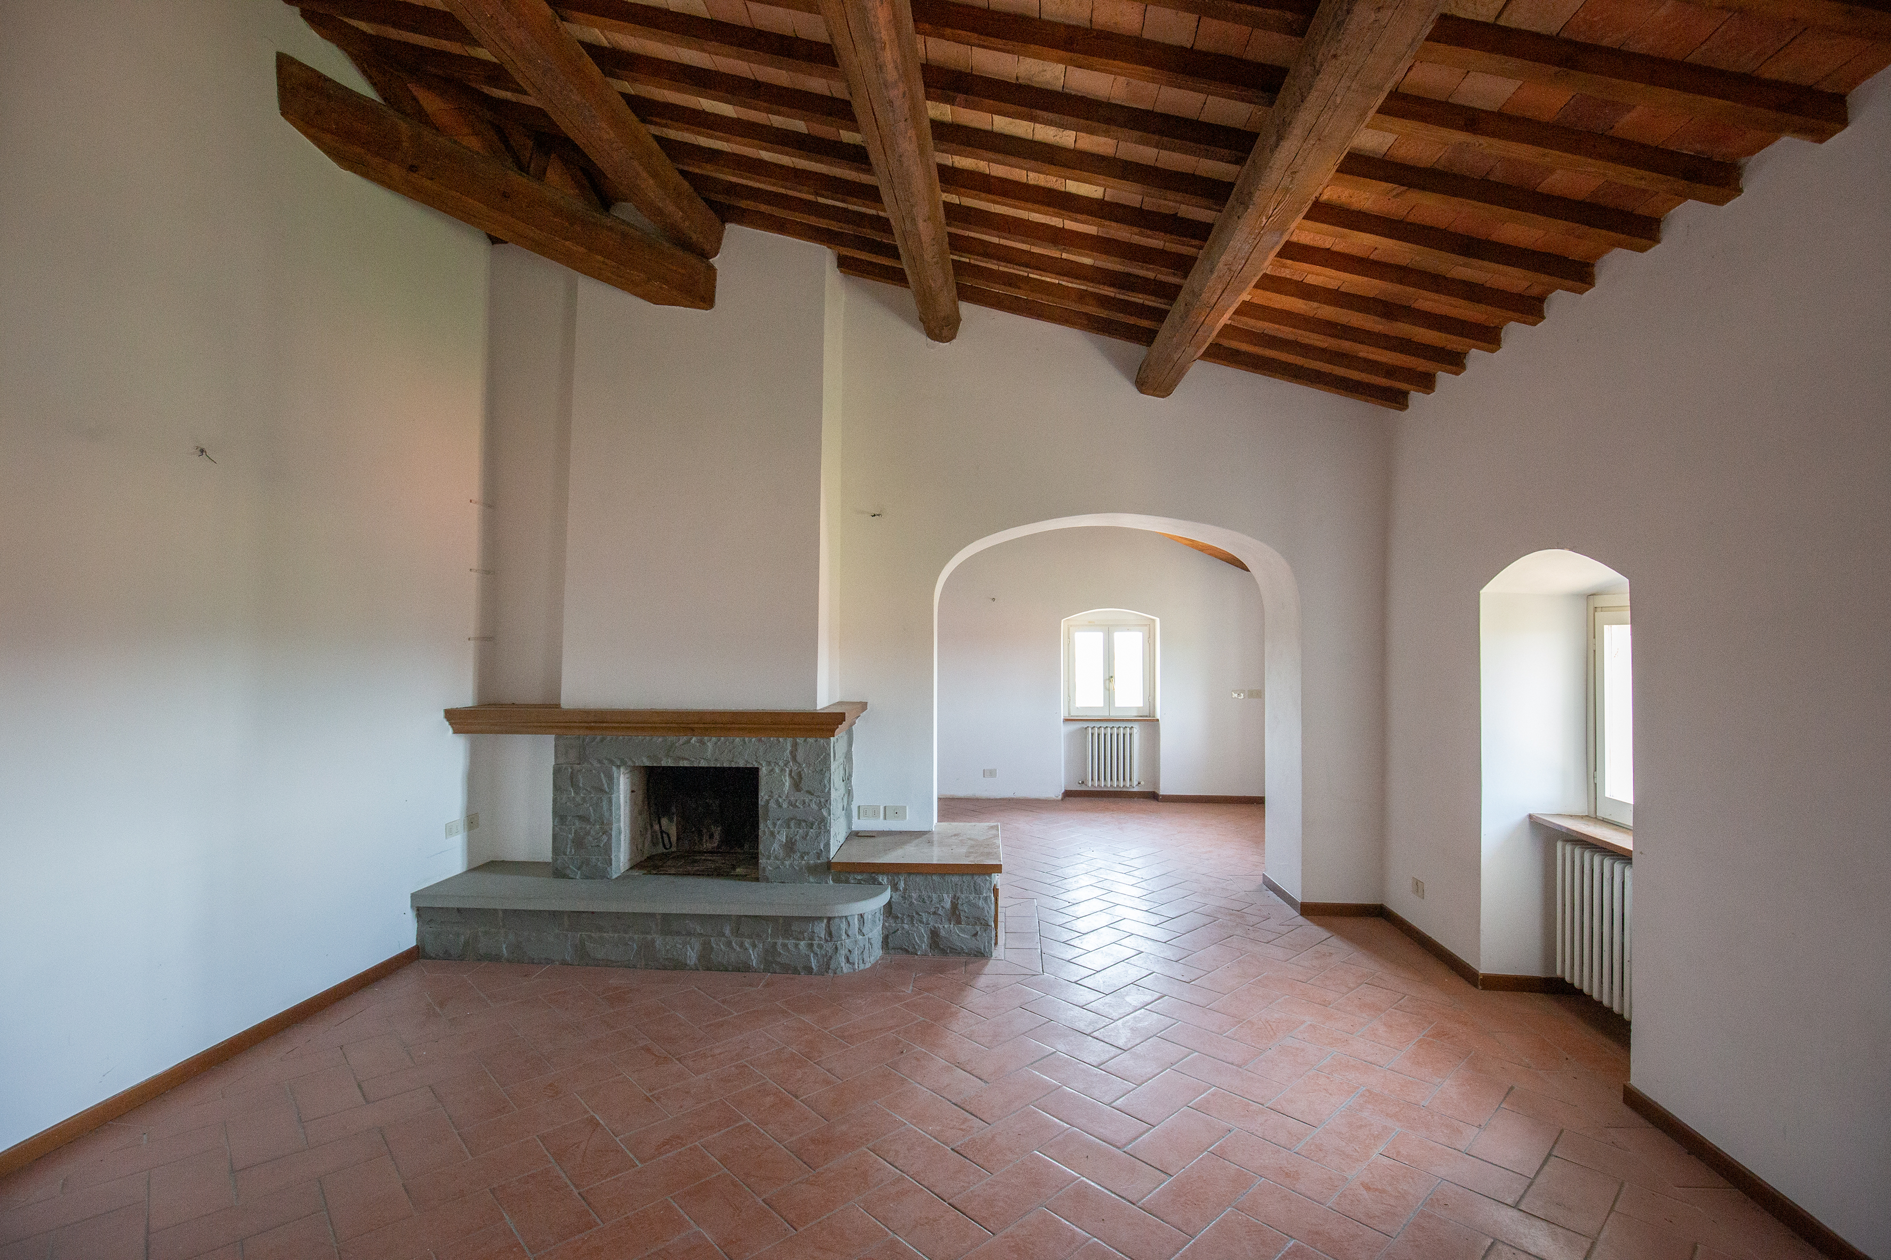

Slide 6
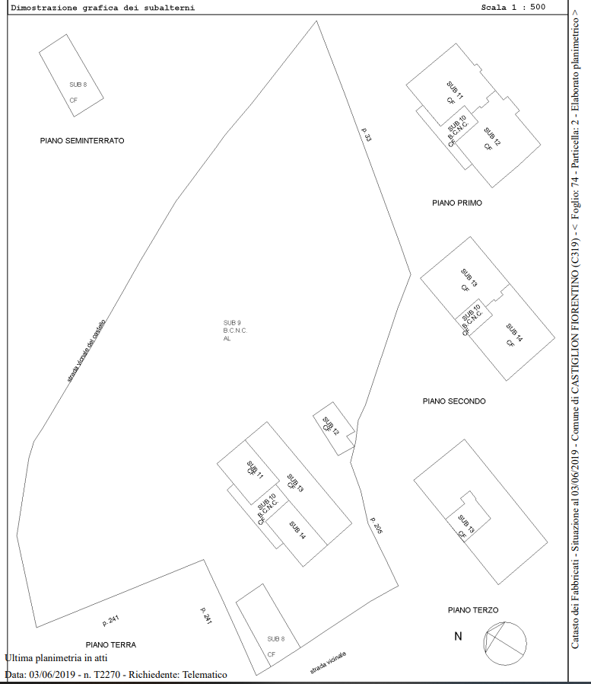

Slide 7
Avv. Sara Mazzetti
Senior Real Estate Advisor
s.mazzetti@bhhsmaggi.it
MILANO
Via Paolo da Cannobio, 9
Tel. +39 02 620 87696
©2020 BHH Affiliates, LLC. An independently owned and operated franchisee of BHH Affiliates, LLC. Berkshire Hathaway HomeServices and the Berkshire Hathaway HomeServices symbol are registered service marks of Columbia Insurance Company, a Berkshire Hathaway affiliate.

